Slide 1
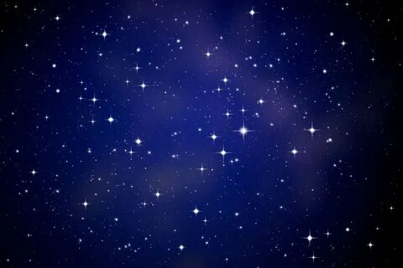
Эволюция звёзд
Беляк Егор
23-12

Slide 2
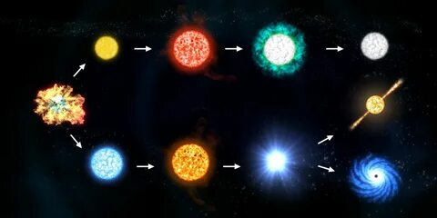
Эволюция звёзд что это?
Это изменение со временем физических и наблюдаемых параметров звезды из-за идущих в ней термоядерных реакций, излучения ею энергии и потери массы.

Slide 3
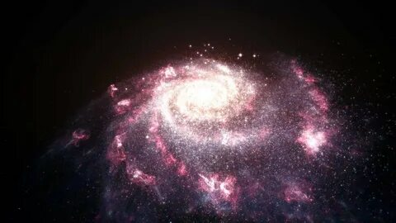
1 этап образования
Звёзды образуются из холодных разреженных облаков межзвёздного газа, которые сжимаются из-за гравитационной неустойчивости, в процессе сжатия разогреваются настолько, что в их недрах начинаются термоядерные реакции синтеза гелия из водорода. В момент начала термоядерных реакций протозвезда становится звездой главной последовательности.

Slide 4
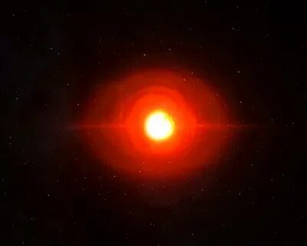
2 этап
Звёзды средних масс при эволюции проходят стадии субгигантов, красных гигантов, горизонтальную ветвь, голубую петлю и асимптотическую ветвь. В любом случае, по мере выгорания водорода как внешние, так и внутренние характеристики звёзд меняются, и при достаточной массе в определённый момент в звёздах начинается тройная гелиевая реакция, при которой в них образуется углерод. В более тяжёлых звёздах далее могут синтезироваться ядра более тяжёлых элементов, но в любом случае синтез более тяжёлых ядер химических элементов останавливается на железе, так как синтез более тяжёлых элементов энергетически невыгоден.

Slide 5
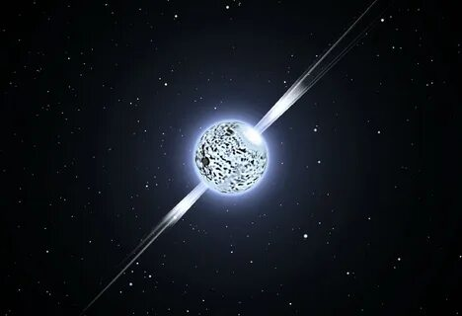
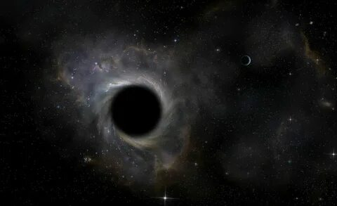
3 этап
На конечной стадии эволюции, в зависимости от массы, звезда либо сбрасывает внешнюю оболочку, становясь белым карликом, либо превращается в сверхновую звезду, после взрыва сверхновой остаётся нейтронная звезда или чёрная дыра.

Slide 6
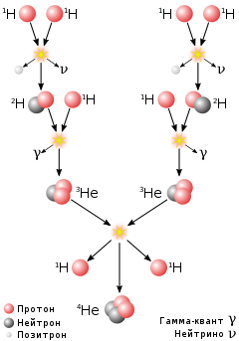
Теория эволюции
В 1906 году Альберт Эйнштейн исходя из созданной им теории относительности открыл эквивалентность массы и энергии. В 1920 году Артур Эддингтон, знакомый с работами Эйнштейна, предположил, что энергия в звёздах выделяется за счёт превращения водорода в гелий. Гипотеза Эддингтона впоследствии подтвердилась Хансом Бёте и Карлом Вайцзекком в 1939 году. В 1941 году Мартин Шварцшильд рассчитал модель Солнца с термоядерным источником энергии, и его результаты подтвердили теорию термоядерного синтеза в недрах звёзд. На данный момент она общепринята, и на ней основываются модели звёздной эволюции

Slide 7
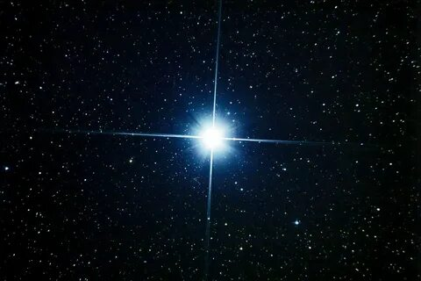
Самая яркая звезда-Сириус
Сириус относится к созвездию Большого Пса, которое, как и Солнечная система, частично находится в галактике Млечный Путь. Именно этой относительной близостью к Земле (8,6 световых лет) и обусловлен видимый блеск Сириуса. В космосе есть звезды и ярче, но они расположены гораздо дальше от нас. Эта звезда известна еще с античных времен и упоминается в древнейших астрономических текстах. Она играла важную роль во многих культурах: древние египтяне поклонялись ей, как воплощению богини Исиды, а ее восходы использовались для расчетов разлива реки Нил. В древнегреческой мифологии Сириус — это собака охотника Ориона. Латинское название звезды, Canicula («маленькая собачка»), подарило нам русское слово «каникулы». Особое значение этой звезде придавали также в Древнем Китае, Месопотамии и Полинезии. В 1844 году немецкий астроном Фридрих Вильгельм Бессель предположил, что Сириус может быть двойной звездой — системой из двух звезд, вращающихся вокруг одной точки. Видимую невооруженным глазом, называют Сириус А, а ее компаньона, звезду поменьше и потусклее, — Сириус Б. Сириус Б — это первый обнаруженный белый карлик в истории.

Slide 8
Спасибо за внимание!

